Slide 1
Νηπιαγωγειο λυκειου ν.ροδοπησ
Πώς φαντάζονται οι μαθητές/τριες του Νηπιαγωγείου μας
την συγγραφέα του βιβλίου «Χρατς»;
Σχολικό έτος 2024-2025

Slide 2
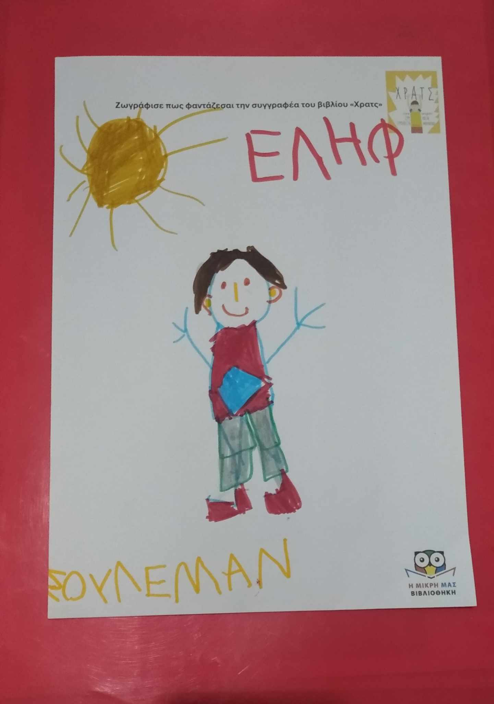
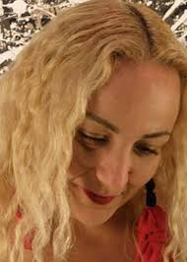
H KΥΡΙΑ ΕΥΗ ΓΕΡΟΚΩΣΤΑ
Σχολικό έτος 2024-2025

Slide 3
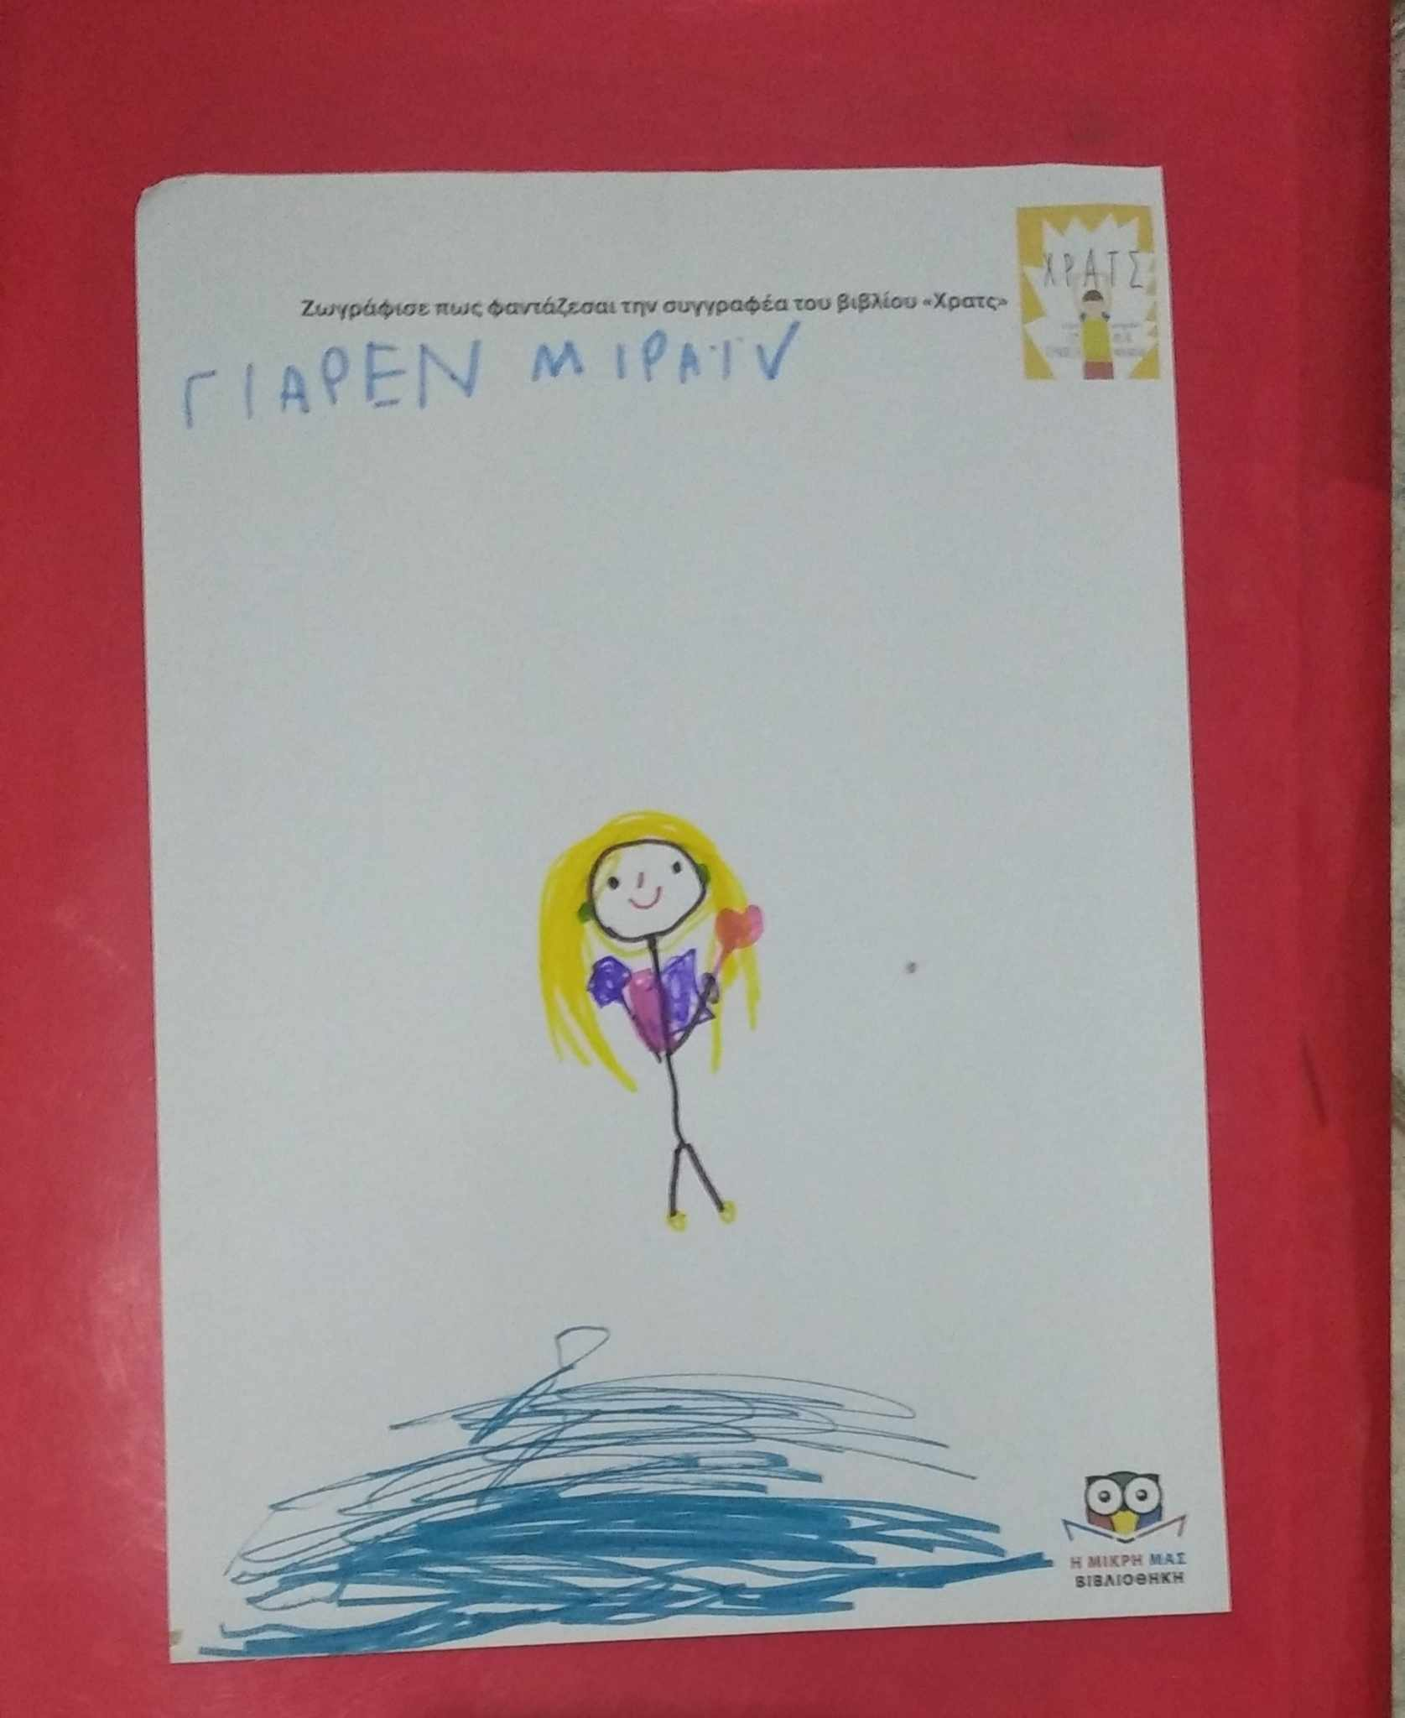
H KΥΡΙΑ ΕΥΗ ΓΕΡΟΚΩΣΤΑ
Σχολικό έτος 2024-2025

Slide 4
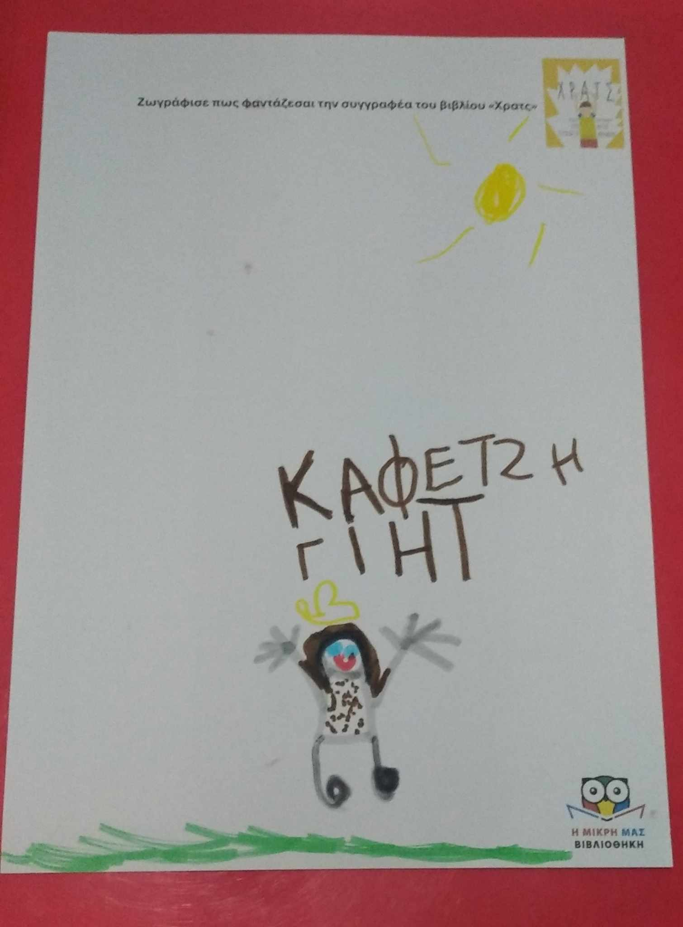
H KΥΡΙΑ ΕΥΗ ΓΕΡΟΚΩΣΤΑ
Σχολικό έτος 2024-2025

Slide 5
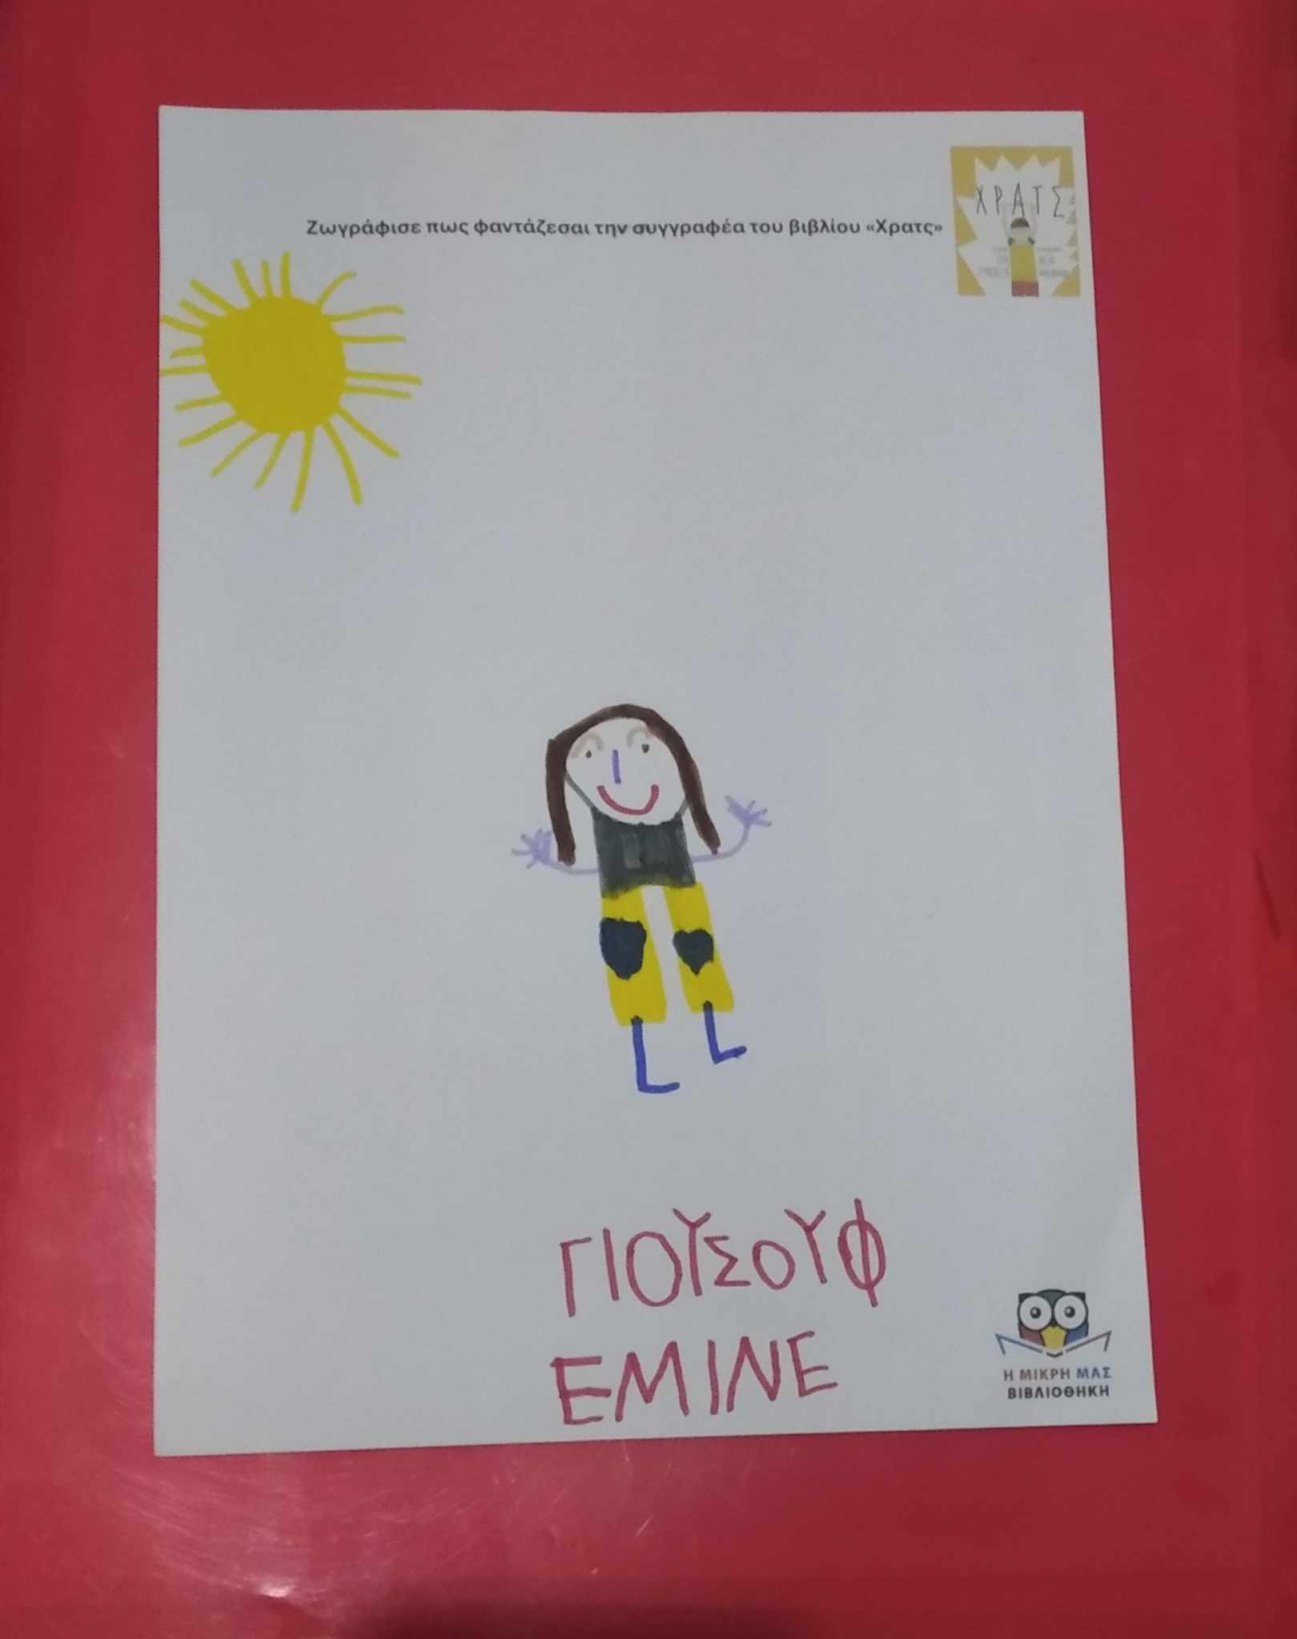
H KΥΡΙΑ ΕΥΗ ΓΕΡΟΚΩΣΤΑ
Σχολικό έτος 2024-2025

Slide 6
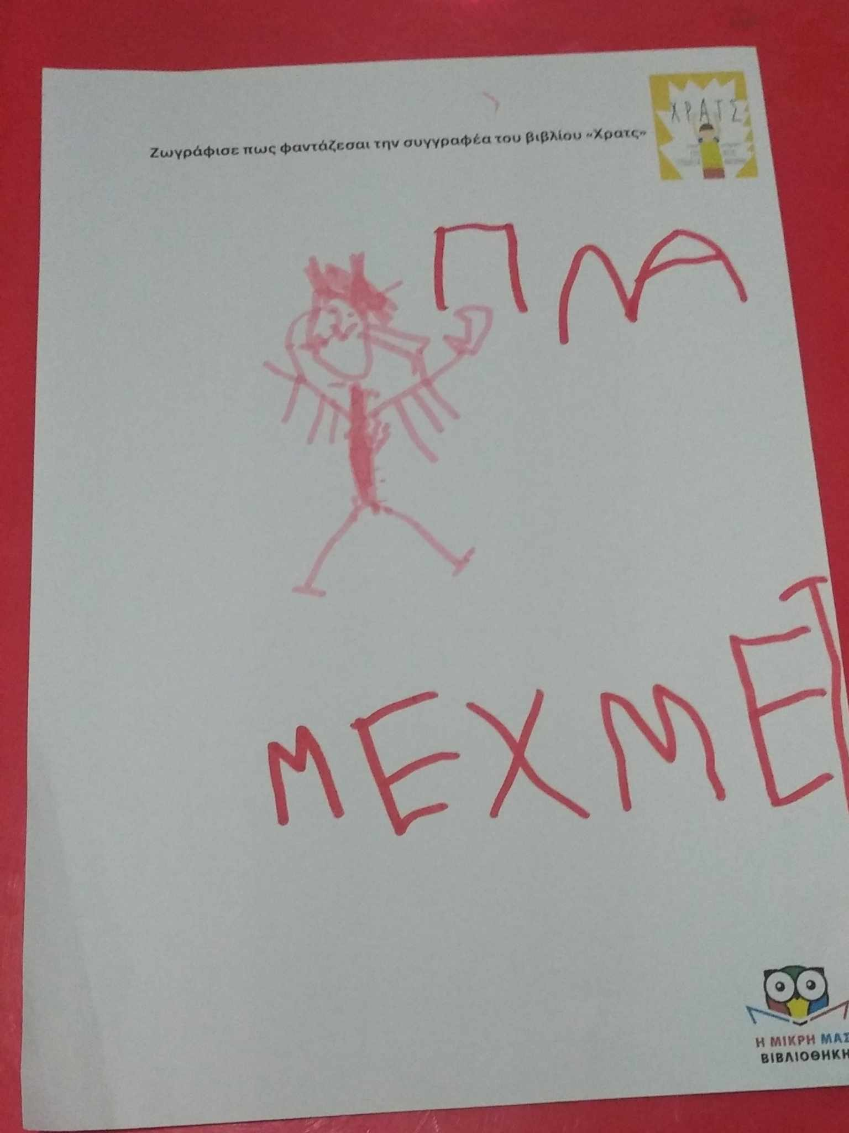
H KΥΡΙΑ ΕΥΗ ΓΕΡΟΚΩΣΤΑ
Σχολικό έτος 2024-2025

Slide 7
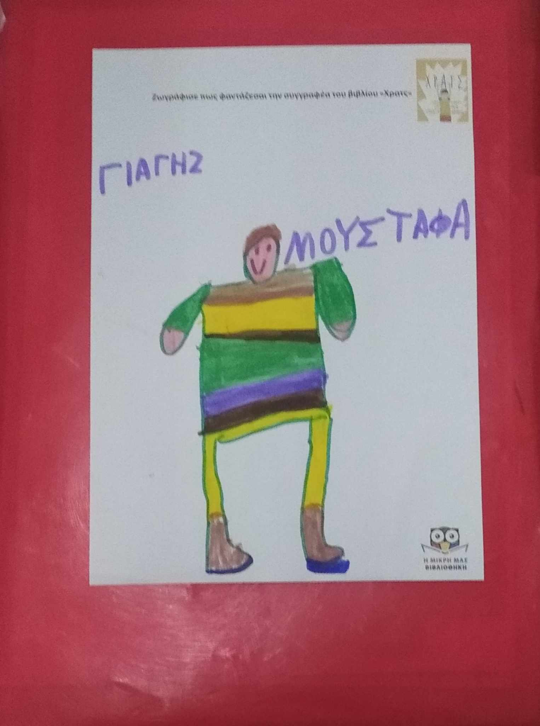
H KΥΡΙΑ ΕΥΗ ΓΕΡΟΚΩΣΤΑ
Σχολικό έτος 2024-2025

Slide 8
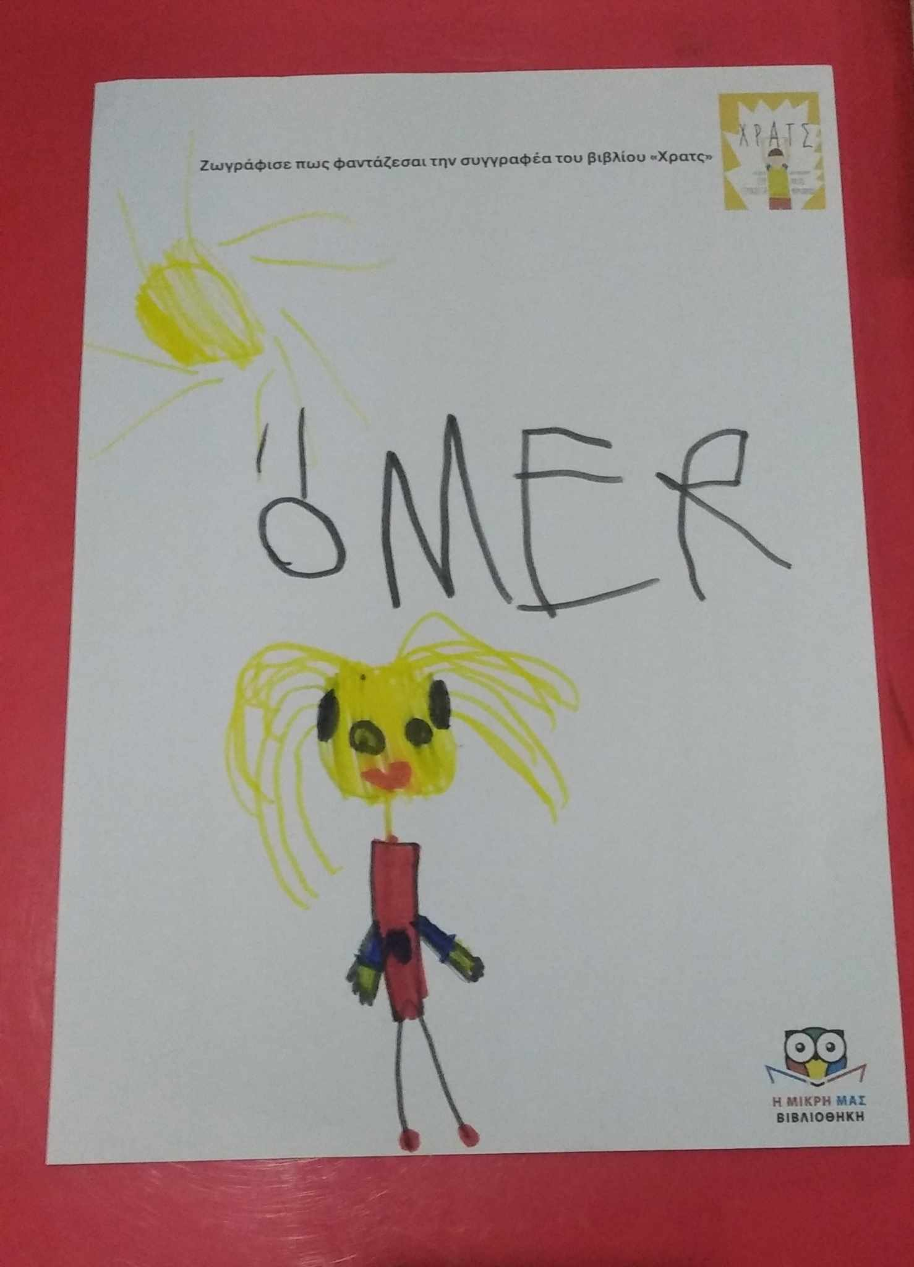
H KΥΡΙΑ ΕΥΗ ΓΕΡΟΚΩΣΤΑ
Σχολικό έτος 2024-2025

Slide 9
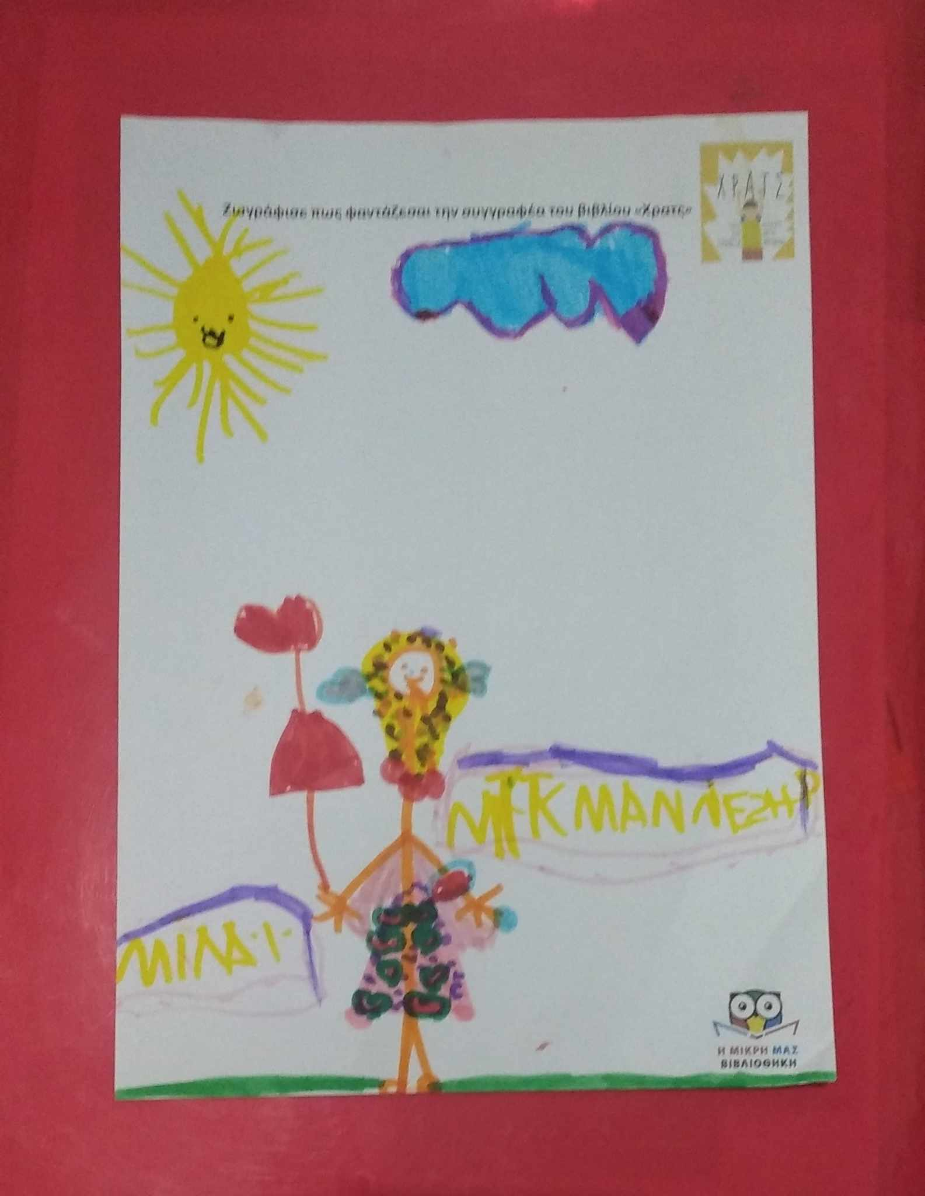
H KΥΡΙΑ ΕΥΗ ΓΕΡΟΚΩΣΤΑ
Σχολικό έτος 2024-2025

Slide 10
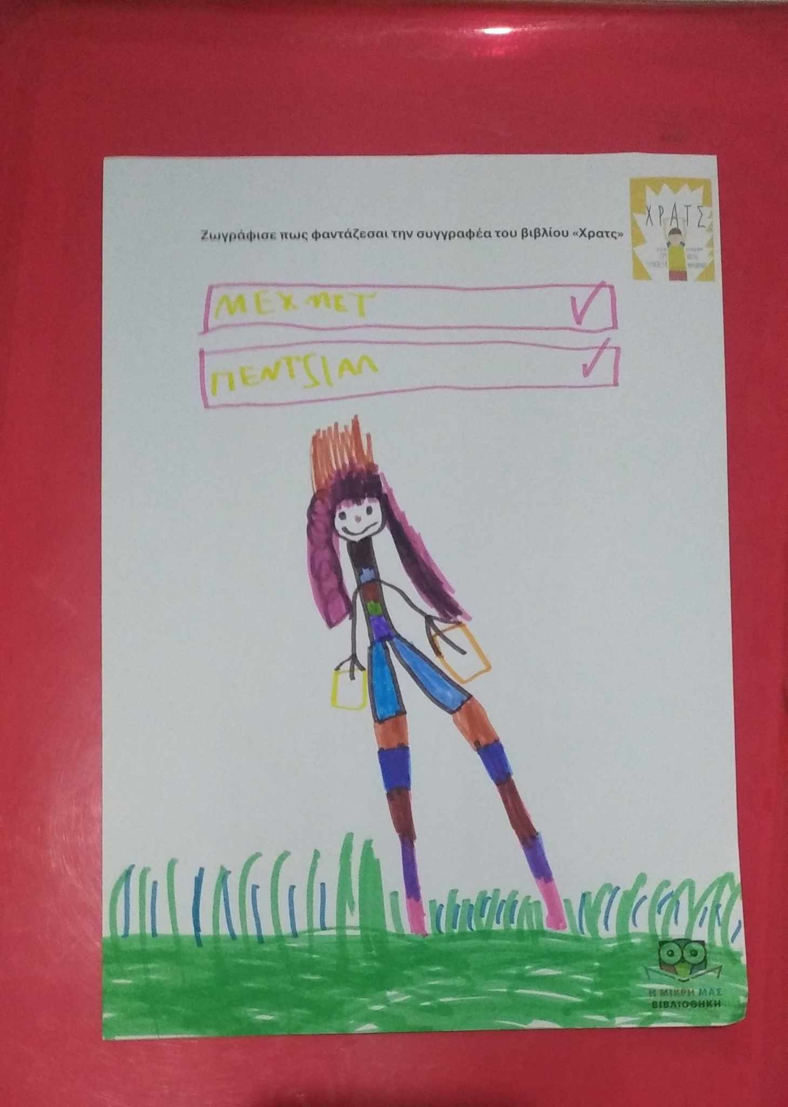
H KΥΡΙΑ ΕΥΗ ΓΕΡΟΚΩΣΤΑ
Σχολικό έτος 2024-2025

